Slide 1
Desarrollo de software en contextos industriales
Maritzol Tenemaza

Slide 2
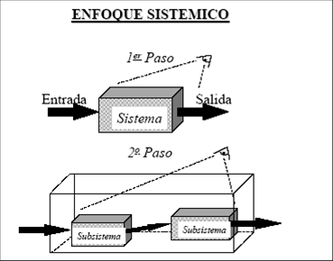
Introducción
Empresa: Realidad Sistémica
Gran cantidad de información sobre estándares, modelos, marcos y prácticas para desarrollo de software.
La metodología empleada en el desarrollo de software es un factor decisivo de su calidad,

Slide 3

Gestión NO BASADA en procesos
Es el modelo "start-up": un equipo de emprendedores con talento, capaces de construir sistemas de software.
No se trata de empresas que saben hacer software, sino de personas que saben hacer software.

Slide 4
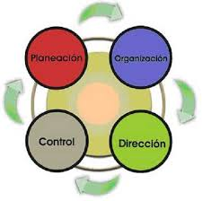
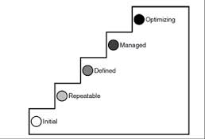
Gestión basadas en procesos
Reto importante: pasar de personas que saben hacer software a empresas que sabe hacer software.
A una organización la que deberá saber producir con eficiencia y calidad repetible en todos los proyectos.

Slide 5
Gestión basadas en procesos
Los objetivos de la gestión basada en procesos son:
Repetibilidad: La calidad del resultado depende de la calidad del proceso, de forma que al aplicar el mismo proceso se obtiene el mismo resultado.
Escalabilidad. Es una consecuencia de la repetibilidad. Los resultados de calidad los obtienen todos los equipos que aplican los procesos.
Mejora continua. Introduciendo ingeniería de procesos se institucionaliza la mejora continua del sistema, y por tanto de los resultados.
Know-how propio. Los procesos de la empresa son los que contienen el "sabe hacer". El modelo de procesos es un activo valioso de la organización: la clave para hacer las cosas con eficiencia y calidad homogénea.

Slide 6
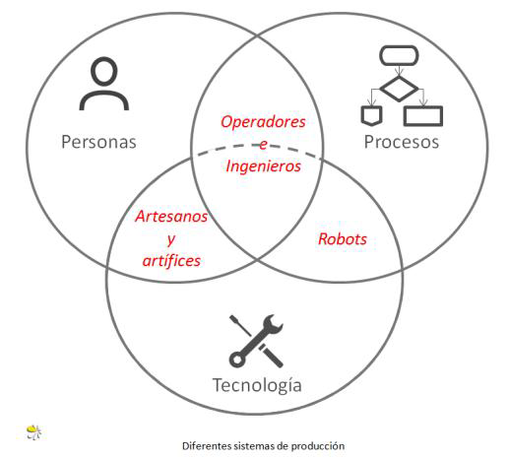
Procesos
Los procesos marcan pautas de trabajo,
Tecnología y/o
Personas para producir los resultados.

Slide 7
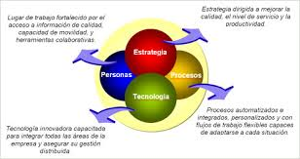
Procesos
Personas + tecnología → resultados de una carpintería.
Procesos -> Para obtener resultados de calidad.

Slide 8
La industria del software

Slide 9
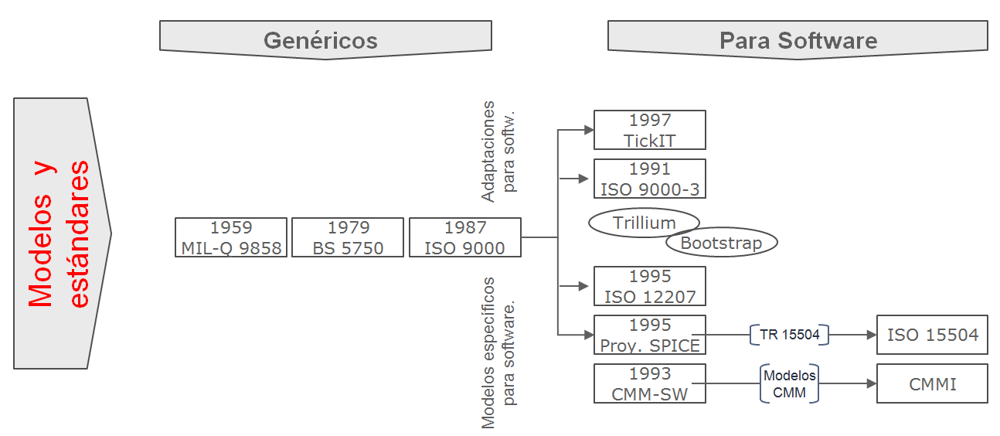
Industria del software
Representa la evolución y estado actual de los principales modelos de procesos de referencia para las organizaciones de software.

Slide 10


1959
La norma considerada punto de partida, desarrollada por EE.UU. en 1959: “Quality Program Requirements” MIL-Q-9858, diseñada para el ámbito militar que estableció un esquema auditable.
La OTAN en 1968 adoptó las especificaciones AQAP “Allied Quality Assurance Procedures”.
Notes:
La norma considerada como punto de arranque de los posteriores estándares y modelos que se han extendido a todas las industrias es la desarrollada por EE.UU. en 1959: “Quality Program Requirements” MIL-Q-9858, diseñada para el ámbito militar que estableció un esquema auditable (a través de la norma de inspección MIL-I.45208) de los requisitos que los proveedores debían cumplir.

Slide 11
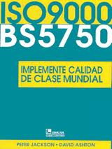
1979 - 1987
El estándar británico BS5750, adoptado en el Reino Unido en 1979 fue el siguiente hito relevante en el camino de las normalizaciones.
Esta normativa fue la precursora de ISO 9000 (Aseguramiento de Calidad).
ISO: Organización de estándares Internacionales
Notes:
El uso de esta norma se fue generalizando mientras en paralelo, diferentes organizaciones comenzaron a desarrollar las suyas propias. Así por ejemplo la OTAN en 1968 adoptó las especificaciones AQAP “Allied Quality Assurance Procedures”.
El estándar británico BS5750, adoptado en el Reino Unido en 1979 fue el siguiente hito relevante en el camino de las normalizaciones, al lograr gran reconocimiento en varios países. Esta normativa fue la precursora de ISO 9000. Los estándares que fueron surgiendo de los 60 a los 90 dieron respuesta a las garantías de homogeneidad, calidad y predictibilidad de los entornos de fabricación y especialmente en el desarrollo de sistemas complejos que comprendían tecnologías e ingenierías diferentes: mecánica, aeroespacial, naval, atómica etc.
Estos sistemas comenzaban a integrar una tecnología recién nacida: el software que aún no disponía de una base de conocimiento asentada y consensuada. Algunos de los fiascos que se produjeron en determinados sistemas por introducción del software sin la madurez suficiente pusieron de manifiesto la necesidad de desarrollar una ingeniería del software que pudiera ofrecer la nueva tecnología con las garantías necesarias.

Slide 12


1991
A partir de los años 80 desarrollan marcos específicos para el software.
ISO 9000-3. Estándar para el desarrollo, suministro y mantenimiento del software.
Ámbito:
Desarrollo de Sistemas de Información
Procesos de Ciclo de Vida
Calidad de Software
Trillium desarrollado por la empresa Bell Canadá, que liberó sus derechos haciéndolo de dominio público.
Modelos de madurez para gestión de proyectos (CMM) Trillium
Calidad de Software
Bootstrap es una metodología para la evaluación, medición y mejora de los procesos de software. Su desarrollo lo llevó a cabo una comisión del ESPRIT (European Strategic Program for Research).
Notes:
En las últimas décadas la industria del software ha desarrollado: modelos de procesos para garantizar calidad y eficiencia, y una base de conocimientos técnicos.
En este punto es interesante diferenciar entre unos y otros. Los primeros, los procesos, tienen como objetivo fijar "qué" hay que hacer para ofrecer garantías en los proyectos, y los segundos cómo debe realizarse. Un marco de procesos determinará, por ejemplo, la necesidad de gestionar adecuadamente las modificaciones de requisitos o de realizar un diseño detallado antes de comenzar la codificación. El valor de los modelos de procesos radica en el conocimiento que aportan al señalar las actividades cuya omisión incrementa las posibilidades de fracaso en los proyectos.
Sin embargo un marco de procesos no establece si el diseño, por ejemplo, debe realizarse con diagramas IDEF o UML. Este es el campo de la técnica de la ingeniería del software. En la línea de los modelos de procesos (qué cosas hay que hacer) a partir de finales de los 80 se comenzaron a desarrollar marcos específicos para el software, para cubrir a las particularidades de este producto, en el que las normas generales se quedaban cortas. En esta línea ISO 9000 desarrolló una norma específica para el software: ISO 9000-3, y la BSI (British Standards Institution) hizo lo propio desarrollando TickIT.
En esta primera aparición de estándares surgieron también, aunque con menor repercusión: Trillium y Bootstrap. El primero desarrollado por la empresa Bell Canadá, que liberó sus derechos haciéndolo de dominio público. Bootstrap es una metodología para la evaluación, medición y mejora de los procesos de software. Su desarrollo lo llevó a cabo una comisión del ESPRIT (European Strategic Program for Research). Sin embargo las dos líneas que surgieron a principios de los 90 y que continúan como referentes en la actualidad son. CMMI, y las normalizaciones de ISO 12207 y 15504.

Slide 13
1993
CMM / CMMI
Por los 90 y que continúan como referentes en la actualidad son. CMMI, y las normalizaciones de ISO 12207 y 15504.
SEI (Software Engineering Institute), desarrolló una línea de trabajo sobre el concepto de la “madurez” de las organizaciones para producir software.
Por madurez se entiende:
El nivel de garantía de la organización para asegurar la calidad de sus proyectos ( coste y funcionalidad),
La homogeneidad
La capacidad de aprendizaje de la propia experiencia y su aplicación en la mejora continua.
En 1990 publicó el modelo de madurez de la capacidad para el desarrollo de software (CMM-SW)
Tras el desarrollo del modelo SW-CMM, SEI desarrolló otros para la medición y mejora de la capacidad de los procesos, todos relacionados con el foco original del SW-CMM: el desarrollo de software:
Systems Engineering Capability Maturity Model (SE-CMM)
Integrated Product Development Capability Maturity Model (IPD-CMM)
People Capability Maturity Model (P-CMM)
Software Acquisition Capability Maturity Model (SA-CMM)
En 2000 se desarrolló una versión de SW-CMM que integraba algunos de estos modelos (SE-CMM o IPD-CMM). El resultado fue un nuevo modelo que relevó al original SW-CMM: CMMI (Capability Maturity Model Integration).
En la actualidad hay varios modelos CMMI, en función de las áreas que integran
CMMI-SE/SE/IPPD/SS (Systems Engineering, Software Engineering, Integrated Product and Process Development, Supplier Sourcing).
CMMI-SE/SE/IPPD (Systems Engineering, Software Engineering, Integrated Product and Process Development).
CMMI-SE/SE (Systems Engineering, Software Engineering)
Notes:
SEI (Software Engineering Institute), un peso pesado en la normalización de los procesos del software, desarrolló una línea de trabajo sobre el concepto de la “madurez” de las organizaciones para producir software.
Por madurez se entiende el nivel de garantía de la organización para asegurar la calidad de sus proyectos (fecha, coste y funcionalidad), la homogeneidad (siempre y en todos los desarrollos) y la capacidad de aprendizaje de la propia experiencia y su aplicación en la mejora continua.
Como resultado de estas líneas de trabajo en 1990 publicó el modelo de madurez de la capacidad para el desarrollo de software (CMM-SW) que tras más de una década de existencia demostró eficacia en muchas organizaciones.

Slide 14
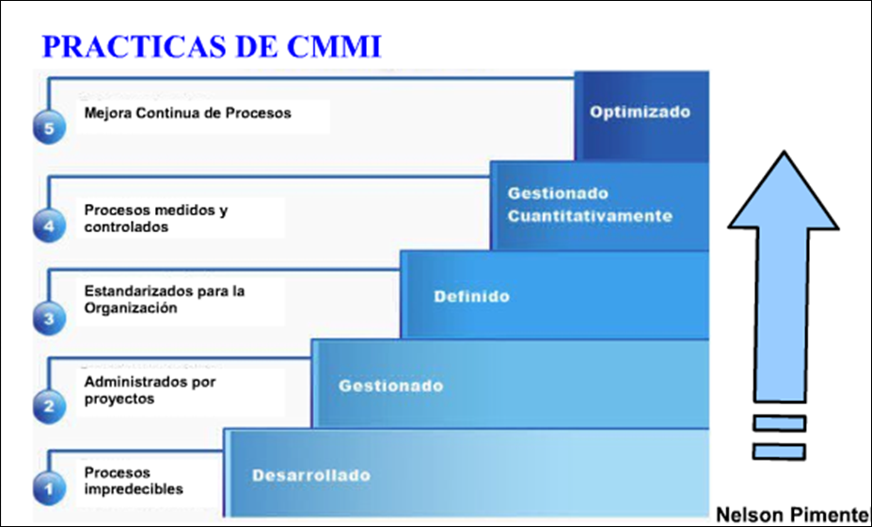
1993
Una escala de cinco niveles para determinar la madurez de una organización:
Nivel 1.- INICIAL: Pertenecen a él las empresas que no siguen procesos definidos ni aplican técnicas de gestión de proyectos.
Nivel 2.- REPETIBLE: Define a las organizaciones que aplican técnicas de gestión de proyectos, aunque no dispongan de procesos definidos.
Nivel 3.- DEFINIDO: Pertenecen a él las organizaciones que disponen de procesos definidos con precisión y ejecutados de forma regular.
Nivel 4.- GESTIONADO: En el cuarto nivel de madurez se sitúan las organizaciones que han depurado el análisis de los proyectos realizados, hasta institucionalizarlo
Nivel 5.- OPTIMIZADO: Las organizaciones con un nivel 5 de madurez tienen definidos, y practican de forma institucionalizada, procesos de mejora continua que se nutren con la información cuantificada de los procesos del nivel 4.

Slide 15
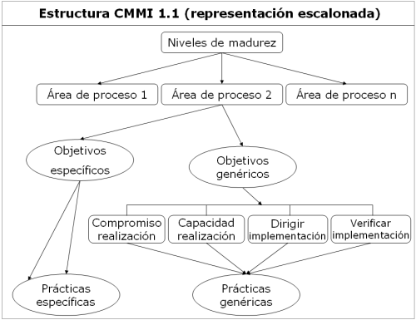
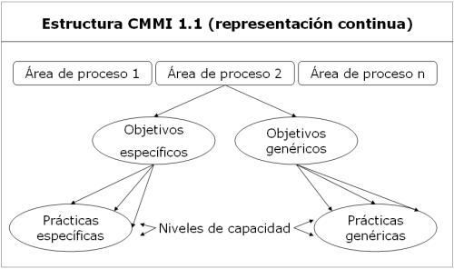
1993
Además de la integración de varias disciplinas, los modelos CMMI introdujeron otra novedad que afectaba a su implantación: dos formas posibles de llevar a cabo:
La versión escalonada prescribe a la organización en qué orden debe abordar las diferentes áreas de procesos, las prácticas que debe implantar y los objetivos que debe alcanzar para ir consiguiendo los sucesivos niveles de madurez.
La versión continua permite cierta libertad a la organización sobre las áreas de proceso que desea mejorar, y le orienta para ir mejorando el nivel de capacidad en esas áreas.

Slide 16
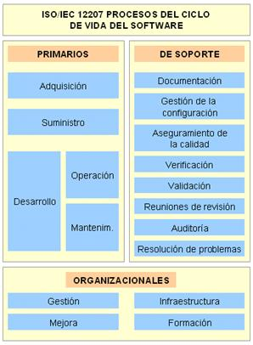
1995
ISO –IEC 12207
Es un estándar internacional referente para la normalización de :
El ciclo de vida de un proyecto de software.
Comienza en el momento que se concibe su idea o necesidad, momento desde el que es necesario comenzar a actuar de manera normalizada para describir el ámbito del problema, las soluciones posibles, etc.
El ciclo se al desarrollo, mantenimiento y operación;
y no concluye hasta que el sistema deja de utilizarse y es definitivamente retirado.
Las tareas que intervienen en cada una de sus fases.

Slide 17
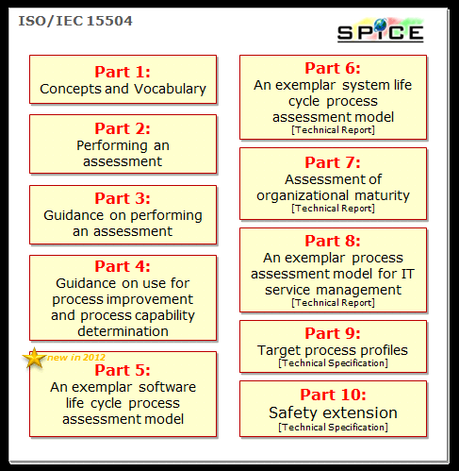
1995
Proyecto SPICE (Software Process Improvement and Capability determination) ISO/IEC STD 15504
En enero de 1993 la comisión ISO/IEC JTC1 aprobó un programa de trabajo para el desarrollo de un modelo que fuera la base de un futuro estándar internacional para la evaluación de los procesos del ciclo de vida del software. Este trabajo recibió el nombre de proyecto SPICE (Software Process Improvement and Capability dEtermination),
En 1998, pasada la fase de proyecto, y tras las primeras evaluaciones, el trabajo pasó a la fase de informe técnico con la denominación ISO/IEC TR 15504.
ISO 15504 y CMMI son los referentes de las metodologías formales. Para ambos el centro de su desarrollo son los procesos,
No sólo para el desarrollo, mantenimiento y operación de los sistemas de software,
sino también para mejorar la capacidad de los propios procesos y la madurez de las organizaciones.

Slide 18

1997
TickIT,
Prince 2.- Projects in Controlled Environments. BSI (British Standards Institution) desarrolló TickIT. Se usa con la norma 9001. Usada por desarrolladores de software.
Calidad en el desarrollo de software.

Slide 19

SWEBOK
Aplicar gestión basada en procesos para asegurar un nivel de calidad homogéneo en los resultados es una estrategia adecuada para sistemas de producción en cadena o de manufactura industrial en industrias con una base de conocimiento profesional maduro.
Notes:
Aplicar gestión basada en procesos para asegurar un nivel de calidad homogéneo en los resultados es una estrategia adecuada para sistemas de producción en cadena o de manufactura industrial en industrias con una base de conocimiento profesional maduro.
La industria del software sin embargo emplea un conocimiento profesional relativamente joven, y quizá no lo suficientemente asentado, por lo que la aparición de marcos y modelos de calidad se encuentra con un movimiento paralelo de propuestas sobre cuál debe ser el currículo profesional de un ingeniero de software.

Slide 20
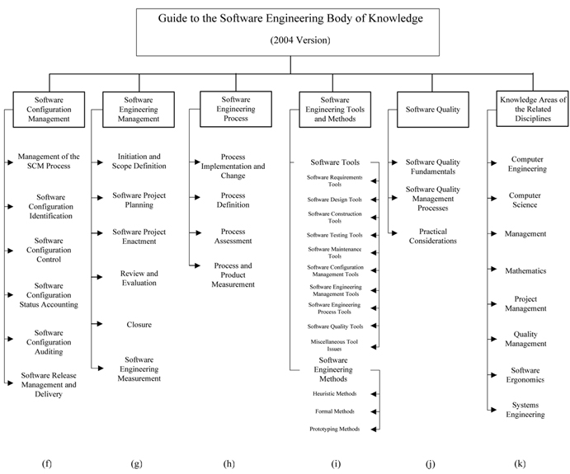
SWEBOK – su propuesta para Ing. de Software

